Slide 1


ZÁKLADNÍ ŠKOLA OLOMOUC
příspěvková organizace
MOZARTOVA 48, 779 00 OLOMOUC
tel.: 585 427 142, 775 116 442; fax: 585 422 713
email: kundrum@centrum.cz; www.zs-mozartova.cz
Projekt: ŠKOLA RADOSTI, ŠKOLA KVALITY
Registrační číslo projektu: CZ.1.07/1.4.00/21.3688
EU PENÍZE ŠKOLÁM
Operační program Vzdělávání pro konkurenceschopnost

Slide 2
ZÁKLADNÍ ŠKOLA OLOMOUC
příspěvková organizace
MOZARTOVA 48, 779 00 OLOMOUC
tel.: 585 427 142, 775 116 442; fax: 585 422 713
email: kundrum@centrum.cz; www.zs-mozartova.cz
Autor: | Mgr. Kateřina Jechová, Ph.D.
Vzdělávací oblast: | Jazyk a jazyková komunikace
Vzdělávací obor: | Cizí jazyk
Vzdělávací předmět: | Německý jazyk
Ročník: | 7.
Tematická oblast: | Konverzační témata
Téma hodiny: | Die Grüße 1
Označení DUM: | VY_32_INOVACE_33.03.JEC.NJ.7
Vytvořeno: | 13. 09. 2013

Slide 3
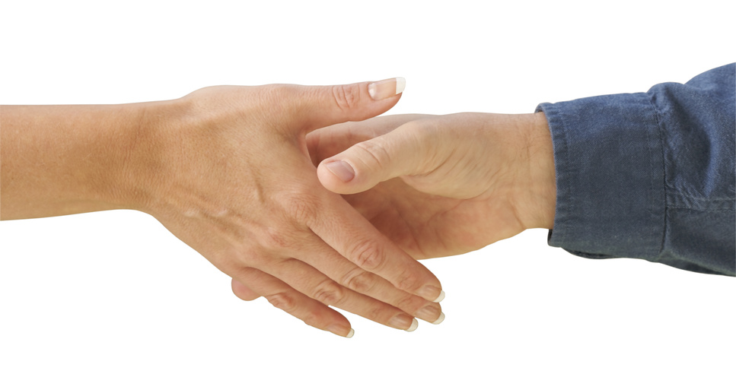
DIE GRÜßE

Slide 4
WIR GRÜßEN…
Guten Tag
dobrý den
Tschüs
ahoj při loučení
Guten Morgen
dobré ráno
Gute Nacht
dobrou noc
Guten Abend
dobrý večer
Hallo
ahoj při
setkávání
Auf Wiedersehen
na shledanou

Slide 5

ACHTUNG
Pokud se pozdrav skládá z více slov, píšeme obě počáteční písmena velká.
Guten Tag!

Slide 6
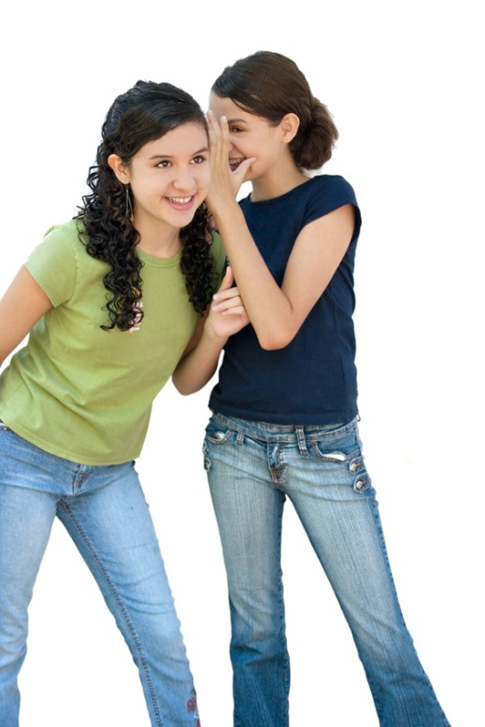
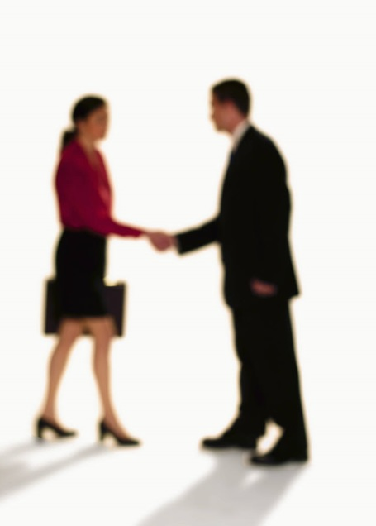
TYKÁNÍ X VYKÁNÍ
V němčině rozlišujeme tykání a vykání.
Hallo
Tschüs
Guten Tag
Auf Wiedersehen

Slide 7
Guten Morgen
dobré ráno
Tento pozdrav používáme ráno a dopoledne.
Neformálně můžeme použít pouze Morgen!
Zhruba od 11.30 používáme pozdrav Guten Tag!
Neformálně lze použít pouze „Tag!“

Slide 8
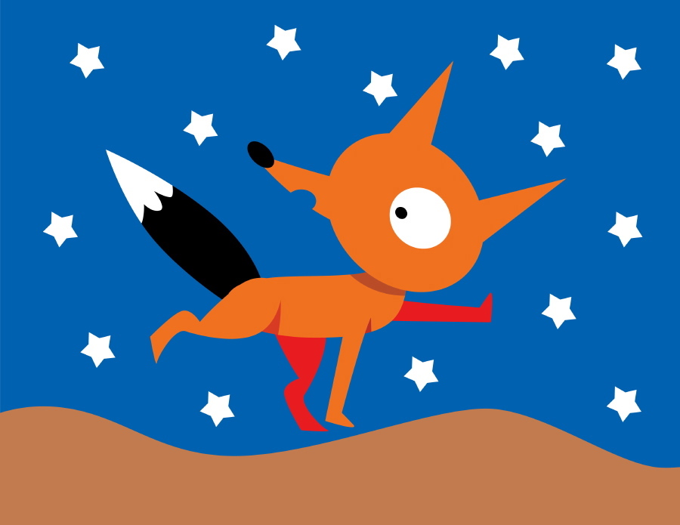
Guten Abend
dobrý večer
Od 18.00 se používá pozdrav
Guten Abend.

Slide 9


Grüß Gott!
Tschau!
Tento pozdrav se používá v jižních částech Německa (Bavorsko)
a v Rakousku.
Pozdrav „Tschau“ pochází z italštiny.
Ade!
Hi!
V němčině se projevuje vliv ostatních jazyků. „Ade“ znamená sbohem a pochází z francouzštiny.
Při setkávání
s přáteli se používá i anglický výraz „Hi!“

Slide 10
Auf Wiedersehen
na shledanou
Tento pozdrav používáme při formálním loučení.
Můžeme užít pouze Wiedersehen.

Slide 11
Bis bald!
Když chceme při loučení říct, že se uvidíme brzy, používáme „Bis bald“!
Tento pozdrav odpovídá anglickému „see you later“.
Rovněž lze použít např. Bis morgen!
(Tak zítra!)

Slide 12
VERBINDE!
Guten Morgen
Hallo
Guten Abend
Guten Tag
Gute Nacht
Tschüs
Auf Wiedersehen
Ahoj při setkávání
Dobrý večer
Ahoj při loučení
Na shledanou
Dobré ráno
Dobrý den
Dobrou noc

Slide 13

Guten Nachmittag!
Dobré odpoledne!

Slide 14
WAS SAGST DU?
Gute Nacht!

Slide 15
WAS SAGST DU?
Auf Wiedersehen!

Slide 16
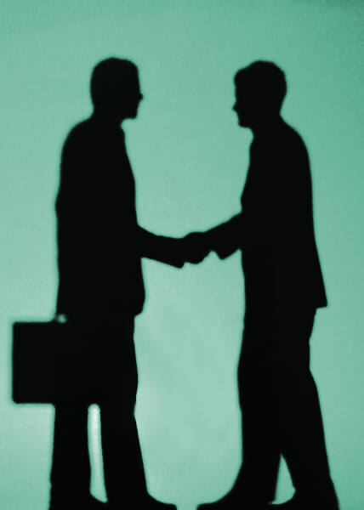
WAS SAGST DU?
Guten Tag!

Slide 17
WAS SAGEN WIR?
Guten Tag!
Ich bin Hans.
Guten Tag!
Ich bin Peter.
Es freut mich.

Slide 18
WAS IST DAS?
T H S Ü C S
G A N T G U E T
L A L O H
N A H T U G E T C
S E F I A D E N U E W E R H
G R T G E M O N U E N
G N E T A B D E U N

Slide 19
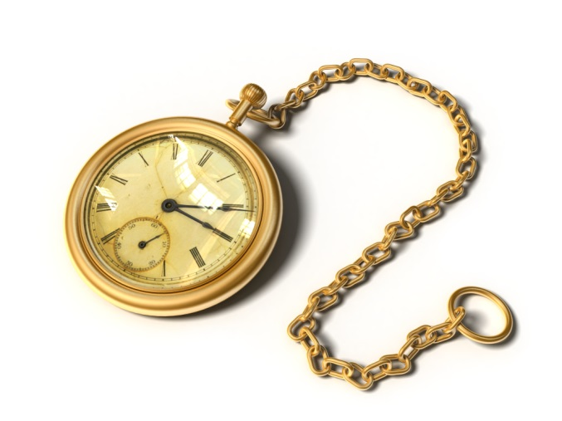
WAS SAGST DU?
8 Uhr
12 Uhr
19 Uhr
16 Uhr
22 Uhr

Slide 20
ERGÄNZE! WIE IST DAS RICHTIG?
G_t_n T_g
Gu_e_ Mo_g_n
Gut_n _b_n_
A_f Wi_der_e_e_
H_ll_
T_ch_s

Slide 21
ERGÄNZE! WIE IST DAS RICHTIG?
Gu_e_ _org_n!
G_te_ T_ _!
G_ t_ n Ab_n_!
_uf _iede_s_h_n!
Ha_ _o!
T_ch_ _!
Gr_ _ G_t_!
B_ _ _ald!
_ de!
G_t _ N_ ch_!

Slide 22
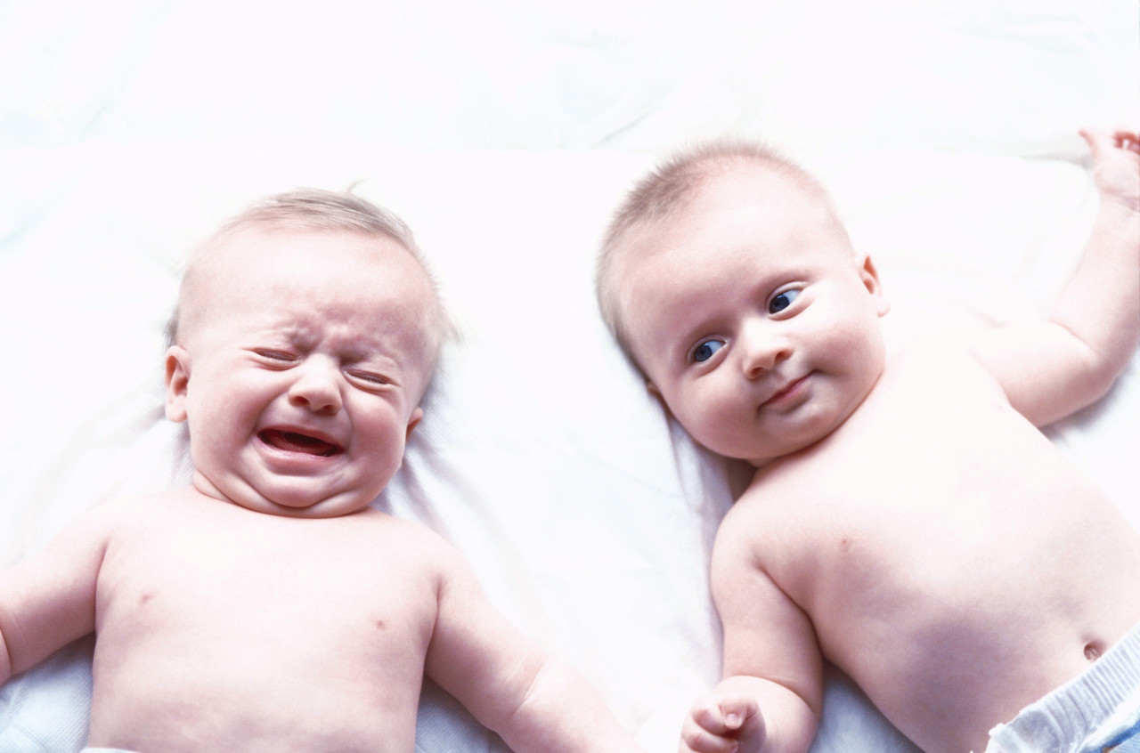
WAS KÖNNEN SIE SAGEN?

Slide 23
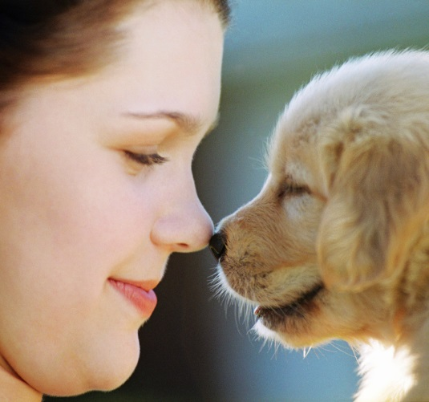
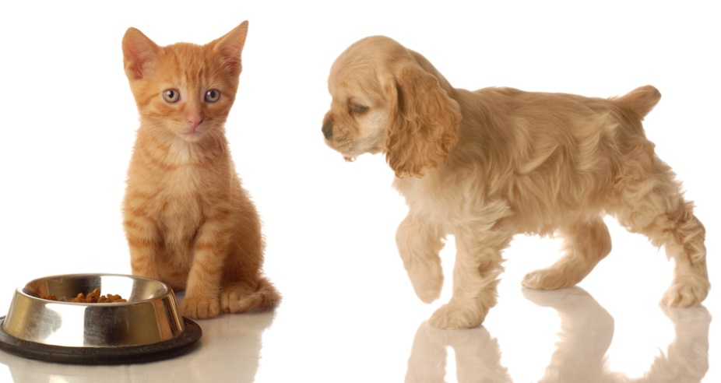
WAS SAGST DU?
die Lehrerin
der Vater
der Freund
dein Hund

Slide 24
Auf Wiedersehen!

Slide 25
ZÁKLADNÍ ŠKOLA OLOMOUC
příspěvková organizace
MOZARTOVA 48, 779 00 OLOMOUC
tel.: 585 427 142, 775 116 442; fax: 585 422 713
email: kundrum@centrum.cz; www.zs-mozartova.cz
Seznam použité literatury a pramenů:
FIŠAROVÁ, O., ZBRANKOVÁ, M. Deutsch mit Max 1. Němčina – učebnice pro základní školy a víceletá gymnázia. Plzeň : Nakladatelství Fraus, 2006. ISBN 80-7238-531-3. s. 8.
FIŠAROVÁ, O., Zbranková, M. Pracovní sešit pro základní školy a víceletá gymnázia. Deutsch mit Max 1. díl – pracovní sešit s přílohou - přehled učiva. Plzeň : Nakladatelství Fraus, 2006. ISBN 80-7238-532-1. s. 6.
Použité zdroje:
Obrazový materiál je použit z galerie obrázků a klipartů Microsoft Office.

